Slide 1
এই স্লাইডটি সম্মানিত শিক্ষকের জন্য তাই Slide টি Hide করে রাখা হয়েছে।
এই পাঠটি উপস্থাপনের জন্য স্লাইডের নিচে প্রয়োজনীয় নির্দেশনা দেয়া আছে। পাঠটি উপস্থাপনের পূর্বে নির্দেশনাবলী দেখে নিবেন এবং পাঠটি পাঠ্যবইয়ের সাথে মিলিয়ে নিবেন। এক্ষেত্রে শিক্ষক নিজস্ব কৌশল প্রয়োগ করতে পারেন। প্রেজেন্টেশনটি F5 Key চেপে শুরু করতে পারেন। তাহলে Hide Slide Show করবে না।
Notes:
এই স্লাইডটি সম্মানিত শিক্ষকের জন্য তাই Slide টি Hide করে রাখা হয়েছে।

Slide 2
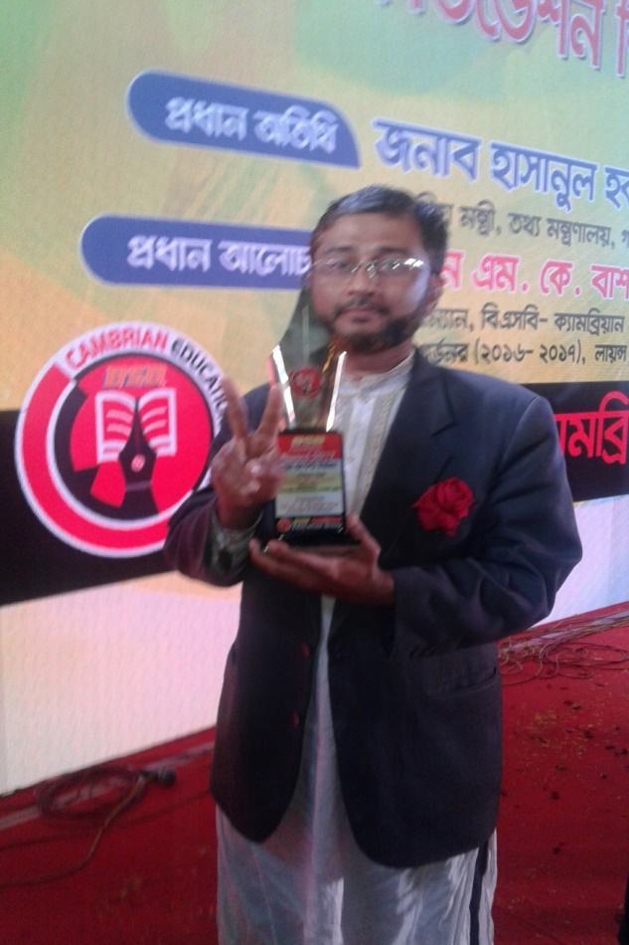
‘ইসলাম ও নৈতিক শিক্ষা’ বিষয়ের মাল্টিমিডিয়া ক্লাশে সবাইকে- স্বাগতম
Notes:
কুশল বিনিময়ের পর শিক্ষক শ্রেণি বিন্যাসের দিকে নজর দিতে পারে ।

Slide 3
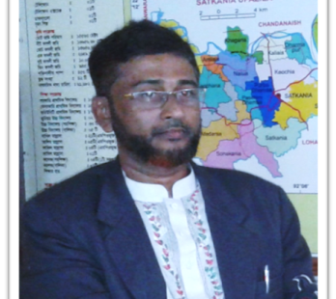
পরিচিতি
মোঃ রফিকুল ইসলাম
সিনিয়র শিক্ষক
জনার কেঁওচিয়া আদর্শ উচ্চ বিদ্যালয়
সাতকানিয়া,চট্টগ্রাম।
মোবাইল-০১৮১৭-৭১৫৬৭৭ /০১৯৯১৯-৪৭৪০২
Email- rafiquljkahs@gmail.com
সময়ঃ- ৫০ মিঃ

Slide 4
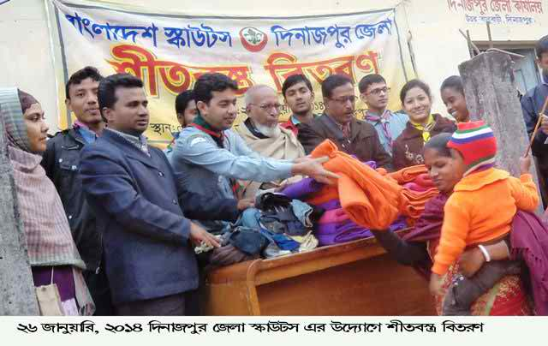
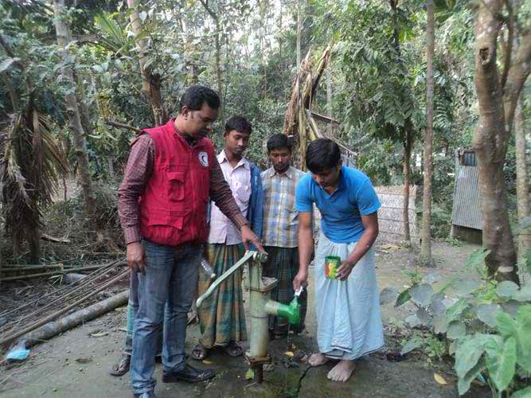
নিচের ছবি দেখে বল এগুলো কি ধরনের কাজ?
শীতার্তদের বস্ত্র দান
আর্সেনিক চিহ্নিত করণ
মানব সেবামুলক
উক্ত কাজ কোন ধরণের
Notes:
শিক্ষক স্লাইডে প্রদর্শিত ছবিগুলি দ্বারা শিক্ষার্থীদের মুখ থেকে শিরুণাম বের করে আনার চেষ্ঠা করবেন ।

Slide 5
আজকের পাঠের বিষয়
মানবসেবা
অধ্যায় – ০৪
পাঠ - ০৫
পৃষ্ঠ – ১২২ - ১২৩
Notes:
পাঠ শিরুণাম শিক্ষার্থীরা নিজ নিজ খাতায় লিখবেন ।

Slide 6
শিখনফল
এই পাঠ শেষে শিক্ষার্থীরা..
মানবসেবার পরিচিতি বলতে পারবে ।
মানবসেবার গুরুত্ব বর্ণনা করতে পারবে।
Notes:
শিক্ষার্থীরা মনোযোগ সহকারে শিখনফল শুনবেন ।

Slide 7
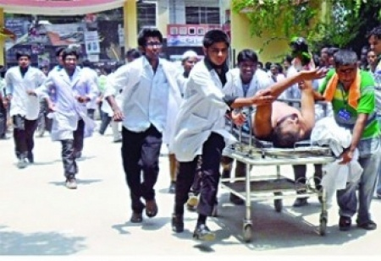
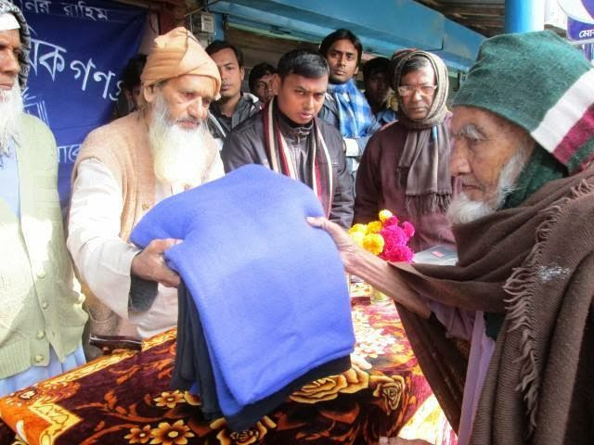
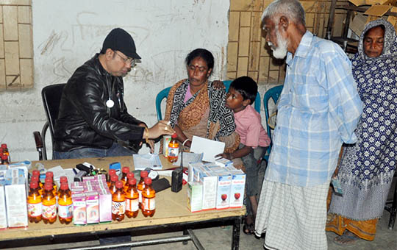
মানবসেবার পরিচিতি
মানবসেবা অর্থ মানুষের সেবা করা , পরিচর্যাকরা, যত্ননেয়া, সাহায্যকরা
ইত্যাদি ।
পরিভাষায় -জাতি ধর্ম বর্ণ নির্বিশেষে সকল মানুষের সেবা করাকে মানবসেবা বলা হয় ।
আল্লাহ তায়ালা বলেন-তোমরাই সর্বোত্তমজাতি যাদেরকে মানবকল্যানের জন্য সৃষ্টি করা হয়েছে , তোমাদের কাজ হল মানুষকে ভালকাজের আদেশ করা ,এবং খারাপ কাজ হতে বিরত রাখা (সূরা আল বাকারা )
।
Notes:
শিক্ষক জনসেবার বিষয় নিজে আরও কিছু ব্যাখ্যা করতে পারবে ।

Slide 8
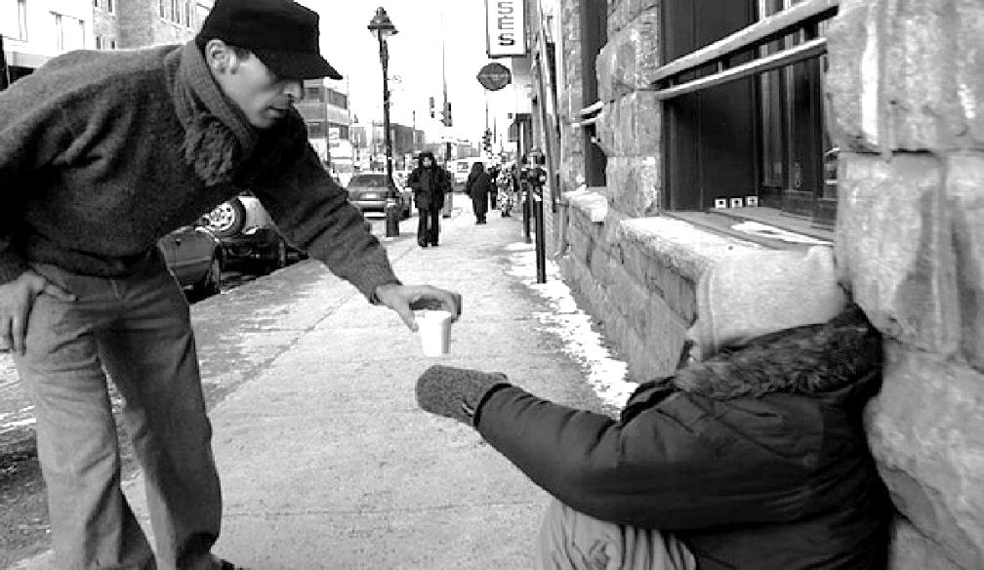
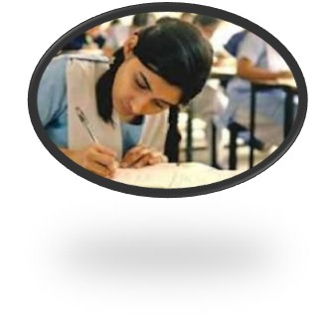
একক কাজ
মানবসেবা মুলক কাজের সাতটি উদহারণ লেখ ।
Notes:
একক কাজে সময় ২/৩ মিঃ দেয়া যেতে পারে । কাজ শিক্ষক নিজে তদারকী করবেন ।

Slide 9
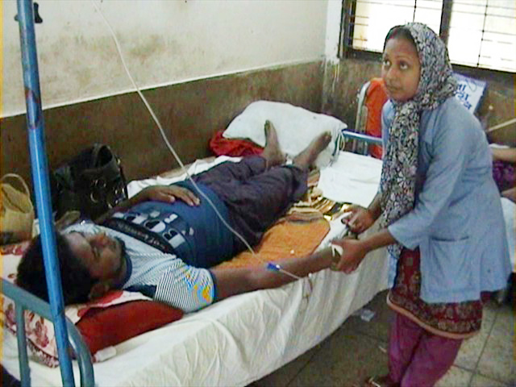
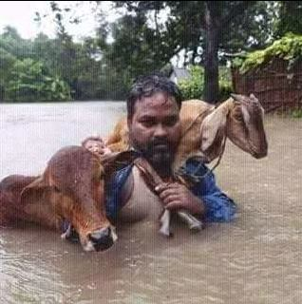
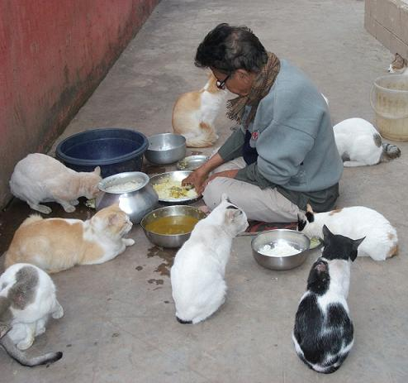
মানবসেবার গুরুত্ব
মানবসেবা উন্নত চরিত্রের পরিচায়ক ও বিশেষ মর্যাদার অধিকারী ।
যে ব্যক্তি মানবসেবা করেন সমাজের মহৎ প্রাণ ও উন্নত চরিত্রের অধিকারী। আল্লাহ তাকে সাহায্য করেন। মহানবী সাঃ বলেন-
রাসুল সাঃআরও বলেন- “তোমরা পৃথিবীবাসীর প্রতি অনুগ্রহ কর, তাহলে যিনি আসমানে আছেন তিনি তোমাদের প্রতি দয়া করবেন। তিরমিযি
যে ব্যক্তি মানুষের প্রতি দয়া করেনা ,আল্লাহ তার প্রতি দয়া করেনা।’ (বোখারী)

Slide 10
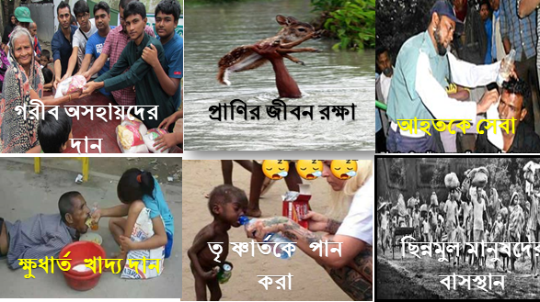
মানবসেবার গুরুত্ব
মানবসেবা মুমিনদের অন্যতম গুণ ।
মুমিন ব্যক্তি সর্বদা অন্য মানুষের খেদমতে নিয়োজিত থাকেন।কারণ তারা ক্ষুধার্তকে অন্নদান,বস্ত্রহীনকে বস্ত্রদান,রুগীদের সেবাদান, গরীব অসহায়দের সাহায্য দান করে থাকেন ।

Slide 11
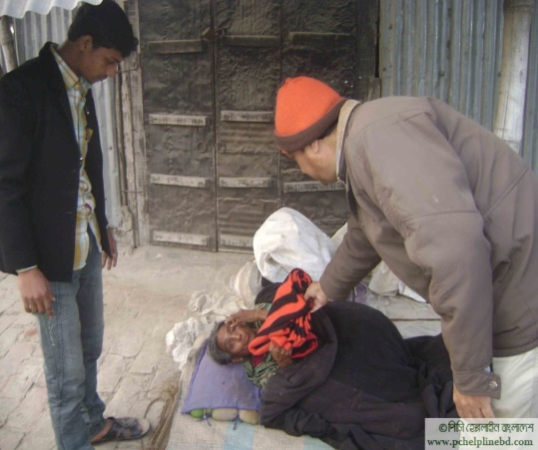
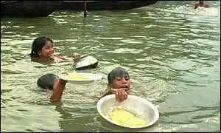
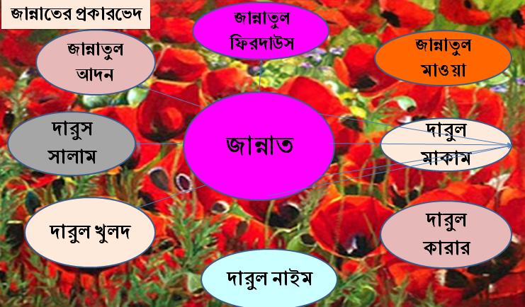
মানবসেবার গুরুত্ব
আখিরাতে অশেষ পুরস্কার দান ।
আল্লাহ তায়ালা শেষ বিচারের দিন মানব সেবীদেরকে প্রভূত পুরষ্কার ও নিয়ামত দান করবেন ।
মহানবী সাঃ বলেন- ‘কোনো মুসলমান অন্য মুসলমানকে কাপড় দান করলে আল্লাহ তাঁকে জান্নাতের পোষাক দান করবেন,ক্ষুধার্তকে খাদ্য দান করলে তাঁকে আল্লাহ তাকে জান্নাতে সুস্বাধু ফল দান করবেন,তৃষ্ণার্তকে পানি পান করালে আল্লাহ তাকে জান্নাতের সীলমোহরকৃত পাত্র থেকে পানি পান করাবেন।’ (আবু দাউদ)
এসো আমরা একটি
ভিডিও দেখি

Slide 12
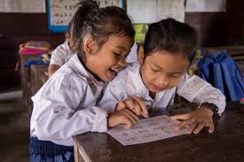
জোড়ায় কাজ
বর্তমান প্রেক্ষাপটে সমাজসেবা কতটা জরুরী লিখ।
Notes:
জোড়ায় কাজে সময় ২/৩ মিঃ দেয়া যেতে পারে । কাজ শিক্ষক নিজে তদারকী করবেন ।

Slide 13
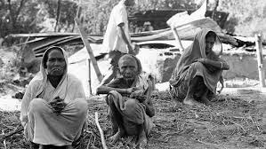
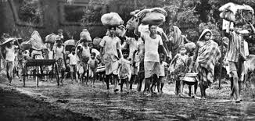
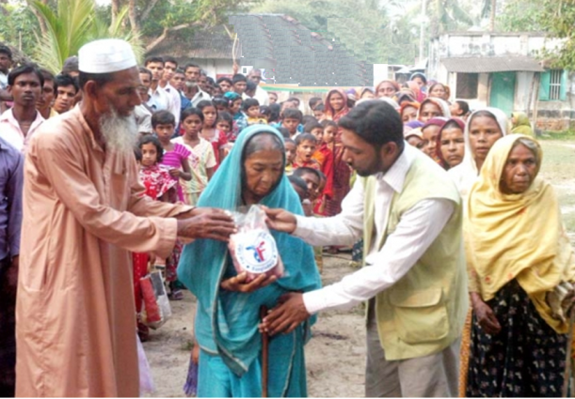
মানবসেবার গুরুত্ব
মানবসেবায় মহানবী সাঃ এক উজ্জ্বল দৃষ্টান্ত
মহানবী সাঃ ছোট-বড়,ধনী-গরীব,মুসলিম-অমুসলিম,সকলের খোঁজ খবর নিতেন এবং সাহায্য সহযোগীতা করতেন। বিপদগ্রস্থ অভাবীদের সহায়তা করতেন,তার চরম শত্রু তা থেকে বাদ যেতেননা।

Slide 14
দলগত কাজ
সমাজসেবার মাধ্যমে কীভাবে সামাজিক কলহ মিটানো সম্ভব লিখ।

Slide 15
সঠিক উত্তরে ক্লিক কর
জ্ঞান অন্বেষণ করা কি?
ক। নফল
খ। সুন্নত
গ। ওয়াজিব
ঘ। ফরজ
‘’আর ফিতনা হত্যা অপেক্ষা গুরুতর।’’ কোন সুরার অন্তর্গত?
ক। আল মায়েদা
খ। আল ইমরান
গ। আল বাকার
ঘ। আত-তাওবা

Slide 16
সঠিক উত্তরে ক্লিক কর
জাতির নেতা তিনিই,যিনি তাদের-
ক। শাসক
খ। উপকারী
গ। সাহায্যকারী
ঘ। সেবক
আল্লাহ তার ভাইকে কতক্ষণ পর্যন্ত সাহায্য করেন?
যতক্ষণ তার ভাইকে-
ক। খাবার দেন
খ। দীন শিক্ষা দেন
গ। সাহায্য করেন
ঘ। কল্যাণ কামনা করেন

Slide 17
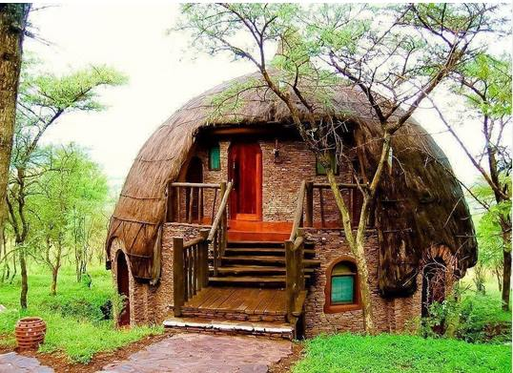
বাড়ির কাজ
সমাজসেবার ইহকালিন ও পরকালিন পুরষ্কার কী হতে পারে বর্ণনা কর ।
Notes:
বাড়ির কাজ শিক্ষার্থীদেরকে খাতায় লিখেনিতে বলবেন ।

Slide 18
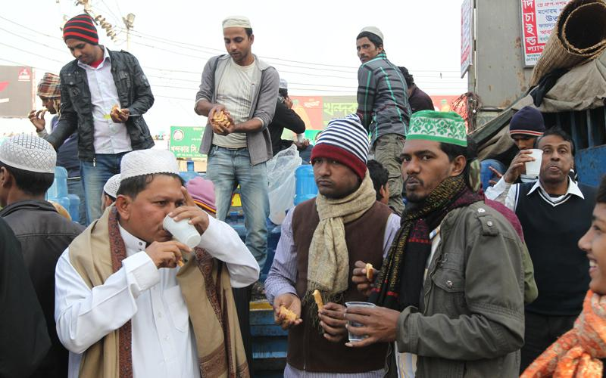
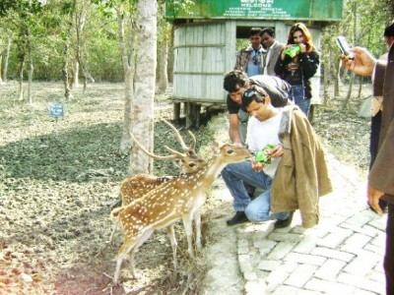
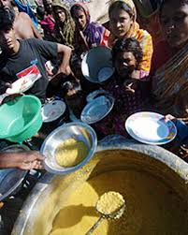
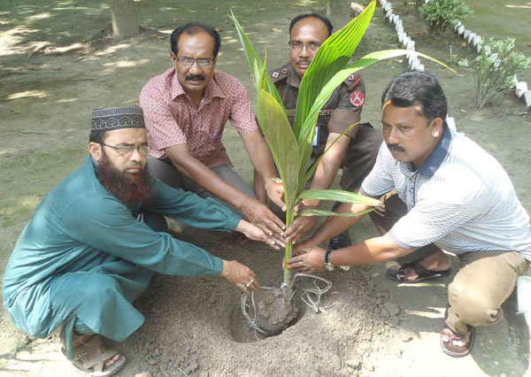
সকলকে ধন্যবাদ
Notes:
শিক্ষার্থীদের ধন্যবাদ জ্ঞাপন দ্বারা শিক্ষক শ্রেণি কক্ষ ত্যাগ করবেন ।

